Slide 1
Metabolismo. Nutrición
Tema 6. Integración y regulación del metabolismo

Slide 2
En este tema se re-analizan aspectos ya estudiados a lo largo del curso; sistematizando los conocimientos sobre la integración y control del metabolismo
Por ello, el estudiante debe utilizar los esquemas ya conocidos de las vías metabólicas

Slide 3
Bibliografía básica
Cardellá-Hernández-Pita, et al. Metabolismo. Nutrición. ECIMED 2018. Sección V. Capítulo 14: Integración y control del metabolismo. Texto básico
Cardellá-Hernández-Ortiz-Gómez, et al. Programa de la asignatura: Metabolismo. Nutrición. Plan E. Edición digital. 2019. Tema 6: Integración y regulación metabólica.

Slide 4
Sumario
Integración del metabolismo:
Confluencia en metabolito
Confluencia en secuencia o vía metabólica
Relaciones interorgánicas
Regulación del metabolismo:
Compartimentación
Regulación alostérica
Modulación covalente
Inducción y represión enzimática
Proteolisis parcial
Otros
Hormonas e integración y regulación del metabolismo

Slide 5
Objetivos del estudiante en clase
Captar en esencia, las formas generales de integración metabólica
Comprender las formas generales de regulación y control del metabolismo
Comprender el rol general de las hormonas en la integración y regulación metabólica

Slide 6
Integración del metabolismo
El organismo existe integrado; para su estudio se desintegra artificialmente. Por lo que es imprescindible su análisis integrado, una vez estudiados los procesos individualizados de interés

Slide 7
Formas principales de integración
Por sustrato común = sustrato iniciador de más de un proceso
Intermediario común = metabolito de encrucijada o confluencia. Confluencia en vía metabólica
Por ciclo oxidación-reducción de cofactores
Por efectores alostéricos con acción en varios procesos
A través de comunicación intercelular integrando todo el organismo. Relaciones interorgánicas

Slide 8
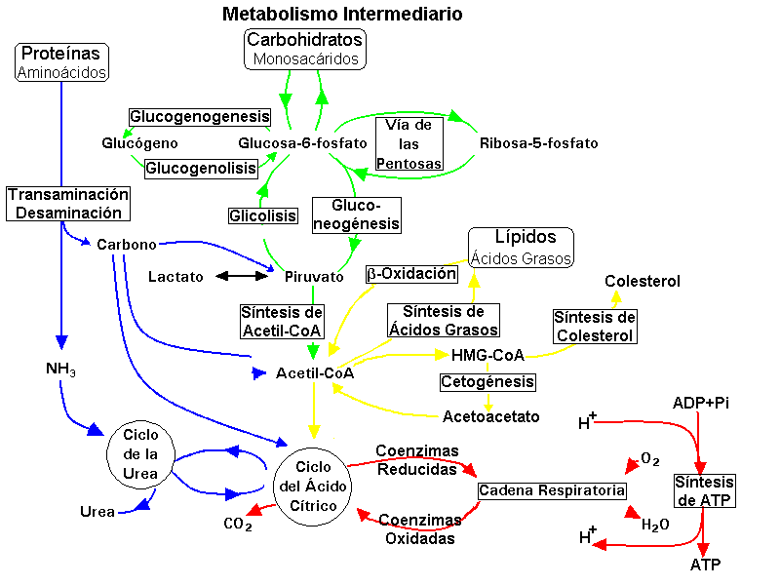
INTEGRACIÓN METABÓLICA
Referido a las relaciones que se establecen entre vías metabólicas

Slide 9
Confluencia en metabolito
Cuando un metabolito participa en varias vías metabólicas:
Ejemplos: G6P; acetil-CoA; acil-CoA; cítrico.
Busque otros casos

Slide 10
Confluencia en metabolito

Slide 11
Confluencia en metabolito

Slide 12
Metabolito de encrucijada (Confluencia en metabolito)

Slide 13
Confluencia en vía metabólica
Cuando 2 o más vías confluyen
Ejemplos: ciclo de Krebs relaciona con: síntesis de ácidos grasos; síntesis de aminoácidos; síntesis de glucosa; etc.
Busque otros casos

Slide 14
Confluencia en vía metabólica
Aminoácidos
Aminoácidos
Acetil - CoA
Ácidos grasos
Ácido oxalacético
NADH.H⁺
Glucosa
NAD⁺
Ácido cítrico
Ácido málico
Aminoácidos
CICLO
DE
KREBS
Ácido fumárico
Ácido isocítrico
NAD⁺
FADH₂
FAD
NADH.H⁺
Ácido succínico
Ácido alfacetoglutárico
NAD⁺
GTP
NADH.H⁺
Succinil - CoA
Aminoácidos
GDP
Hemo
Aminoácidos

Slide 15
Ciclo oxidación-reducción de cofactores
Cuando un cofactor participa en 2 procesos; reduciéndose en uno y re-oxidándose en otro y viceversa.
Verbigracia: Entre ciclo de Krebs y CTE; entre ciclo de las pentosas y síntesis de ácidos grasos o de colesterol.
Busque otros casos

Slide 16
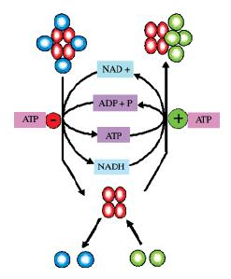
Vínculos entre vías metabólicas por
Cofactores redox
Efectores alostéricos
Disponibilidad energética.

Slide 17
Por efectores alostéricos con acción en varios procesos
Cuando el mismo efector alostérico actúa en más de una vía; relacionándolas de esta forma.
Ejemplos: ATP relaciona glucolisis y gluconeogénesis, entre otros. Cítrico relaciona ciclo de Krebs-síntesis de ácidos grasos-inhibición de glucolisis
Busque otros casos

Slide 18
Relaciones interorgánicas: comunicación intercelular
A través de hormonas
Por medio de neurotransmisores
Por señales moleculares procedentes de unas células que estimulan a otras

Slide 19
Relaciones interorgánicas: lipoproteínas
Lípidos dieta
HDL
Hígado
HDL
Intestino
VLDL
LDL
Q
IDL
HDL
LDL
RQ
LLP
HDL
Tej. Adiposo
Músculo
HDL
Tejidos periféricos

Slide 20
Relación interorgánica mediante cuerpos cetónicos
CETOGÉNESIS
CETÓLISIS
SÍNTESIS
DEGRADACIÓN
HÍGADO
TÉJ. EXTRA-HEPÁTICOS
Se transporta Acetil CoA desde el hígado
hacia los tejidos extrahepáticos.

Slide 21
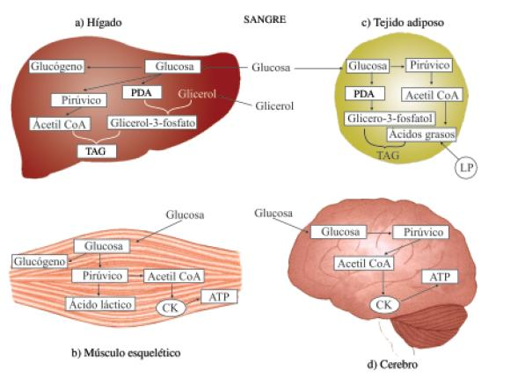
Relaciones interorgánicas en hiperglucemia

Slide 22
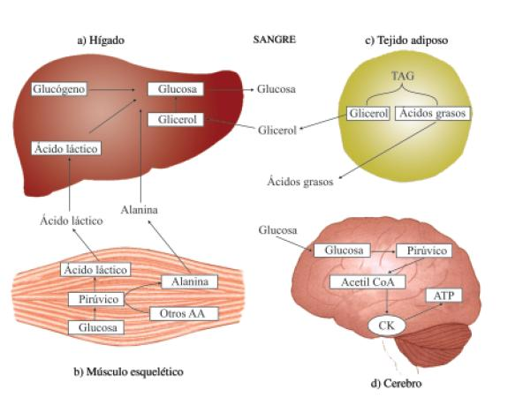
Relaciones interorgánicas en hipoglucemia

Slide 23
Regulación y control del metabolismo

Slide 24
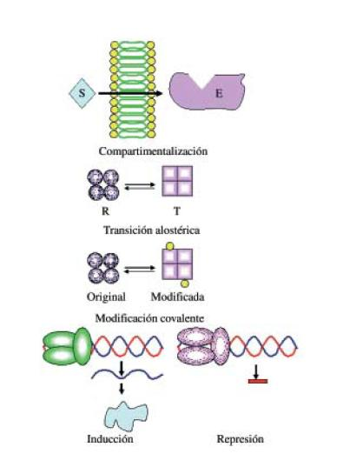
Mecanismos de regulación metabólica
Disponibilidad de sustrato.
2. Compartimentación celular.
3. Modificación covalente.
4. Modificación alostérica.
5. Inducción y represión
enzimáticas.
6. Especialización celular.

Slide 25
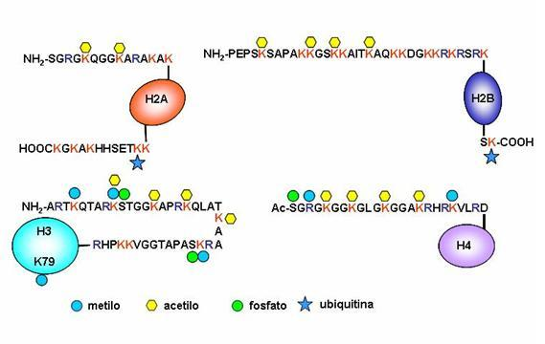
Otros mecanismos de regulación:
Isoenzimas
Mecanismo epigenético:
Modificación de histonas

Slide 26
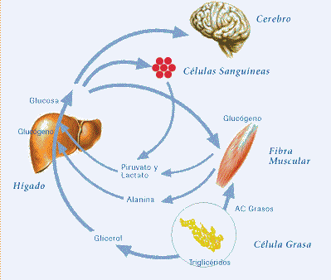
Otros mecanismo: Especialización celular

Slide 27
Otros mecanismos: nivel energético; plétora de metabolitos:
ATP:
Activa a bisfosfofructofosfatasa 1:
+ Gluconeogénesis
AMP:
Activa a fosfofructoquinasa 1:+
Glucólisis
Activa a glucógeno fosforilasa: + Glucogenólisis
Activa a AMPKK: fosforila y activa a AMPK:
a) Fosforila y activa a LSH: + Lipólisis
b) Fosforila e inactiva a ACC: - Lipogénesis
G6P:
Activa a glucógeno sintasa b: +Glucogénesis
Cítrico:
+ a ACC: + Lipogénesis/ - a PFK1: - Glucolisis
Colesterol: + a HMG CoA reductasa: + Síntesis de colesterol
Malonil CoA: - β oxidación de ácidos grasos
(- Carnitina acil CoA transferasa 1)

Slide 28
Enzimas con varios mecanismos de regulación
(+)
Glucagón
Quinasa
P
_{HMG CoA} _{Reductasa}
_{(ACTIVA)}
_{HMG CoA} _{Reductasa}
_{(INACTIVA)}
-
Fosfoproteína
fosfatasa
_{Insulina}
Colesterol libre
(+)
Inducida por la insulina y hormonas tiroideas

Slide 29
Compartimentación
Cuando un metabolito posible participante en un proceso, se encuentra en un compartimento celular y el proceso ocurre en otro, por lo que el paso a este se convierte en limitante de que pueda ocurrir o no
Verbigracia: acil-CoA en citoplasma y β-oxidación en otro.
Busque otros casos

Slide 30
Inducción y represión enzimática
Cuando la enzima reguladora principal de una vía puede ser regulada en su síntesis por proteínas inductoras o represoras
Verbigracia: todas las acciones reguladoras de las hormonas esteroides ocurren por este mecanismo; como ocurre con el cortisol

Slide 31
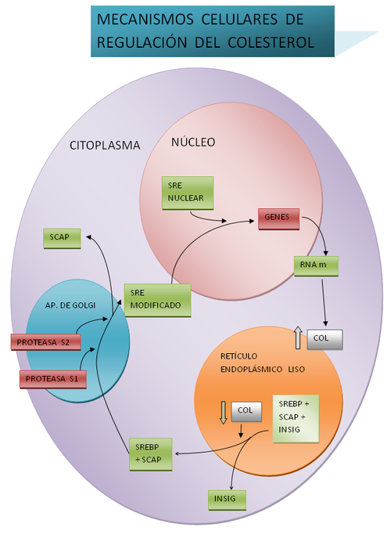
Inducción y represión enzimáticas

Slide 32
Proteolisis parcial
Cuando la enzima es producida de forma inactiva (zimógeno) y posteriormente es activada mediante la proteolisis parcial, es decir, es escindida una parte de su cadena de aminoácidos.
Ejemplos: La enzima digestivas quimiotripsinógeno, producida en el páncreas exocrino, es inactiva. En el intestino delgado es escindida enzimáticamente y así activada a quimiotripsina
Busque otros ejemplos

Slide 33
Hormonas; integración y regulación del metabolismo
Las hormonas se secretan ante estímulos específicos referidos a diversos estados del organismo
Viajan a través de la sangre y se unen a receptores en células diana de tejidos y órganos
En esas células diana se producen cambios metabólicos, es decir, las hormonas regulan y controlan al metabolismo. El conjunto de los cambios metabólicos de las células diana de diversos tejidos y órganos, es la respuesta integrada del organismo a la situación que determinó la secreción de la hormona: en la mayoría de los casos, hace que el estímulo cese
Las hormonas son inactivadas, eliminadas o degradadas inmediatamente después de ejercer sus efectos metabólicos
Las células diana generan respuestas a la acción hormonal, dependientes de sus posibilidades metabólicas; es decir, cada tipo de célula diana tiene su forma específica de respuesta a la hormona

Slide 34
CICLO DE ACCIÓN HORMONAL
Señal
Estímulo
Célula Endocrina
Inactiva
Respuesta
Célula
Diana
PROCESOS MODIFICADOS
Modificación de la Actividad
Enzimática (Alostérica o Covalente)
o de la Concentración de la Enzima
(Inducción y Represión)
Hormona
Notes:
Se denomina así a las diferentes etapas que transcurren para que se produzca la comunicación mediada por hormonas, y este es un proceso cíclico.

Slide 35
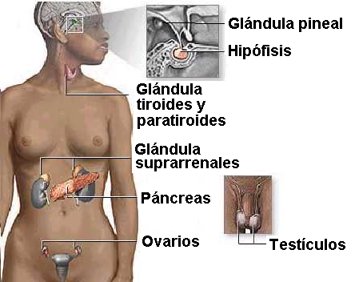
Sistema endocrino
Conjunto de glándulas o células especializadas en la elaboración de mediadores o mensajeros químicos que regulan el metabolismo de otros órganos o tejidos.
Glándulas endocrinas

Slide 36
Especificidades de las hormonas
Especificidad de las células que las sintetizan: producidas por células especializadas, que responden a estímulos específicos.
Especificidad en la célula diana: actúan sobre las que tienen receptores específicos para ellas.
Especificidad de la respuesta: producen respuestas específicas en cada tejido sobre el que actúan, lo que depende de la especialización celular, dada por su dotación enzimática.
Notes:
En el ciclo que acabamos de estudiar se ponen de manifiesto tres tipos de especificidades:
La primera está dada por la especificidad de las células que las sintetizan. Esta consiste en que las hormonas son producidas por células especializadas, que responden a estímulos específicos.
Existe además especificidad en relación con la célula diana, ya que las hormonas no actúan sobre cualquier tipo de célula, sino sobre las que tienen receptores específicos para ellas, que son las denominadas células diana.
Y la eespecificidad de la respuesta debido a que las hormonas producen respuestas específicas en cada tejido sobre el que actúan, lo que depende de la especialización celular, dada por su dotación enzimática.

Slide 37
Estudio del sistema endocrino será en SNER
Hormonas de interés en programa de MN, solamente en algunos efectos sobre el metabolismo:
Glucagón
Insulina
Cortisol
Adrenalina

Slide 38
Hormona Glucagón
ESTÍMULO PARA LA SECRECIÓN | RESPUESTA METABÓLICA | DEGRAGACIÓN
Concentración de Glucosa Ácidos grasos Aminoácidos Cuerpos cetónicos | Hiperglucemiante | Hepática por enzimas proteolíticas

Slide 39
Hormona Insulina
ESTÍMULO PARA LA SECRECIÓN | RESPUESTA METABÓLICA | DEGRAGACIÓN
Hiperglucemia (Períodos posprandiales) | Hipoglucemiante | La inactivación es en hígado por: transdeshidrogenasa e insulinasa

Slide 40
Hormona cortisol
Estimulo para la secrecion | Respuesta metabólica | Degragación
Hipoglucemia Estrés (Ej.Fracturas, quemaduras, emociones) | Hiperglucemiante | Cortisol + ácido glucurónico,se excreta por las heces fecales y la orina.

Slide 41
Hormona adrenalina
Estimulo para la secrecion | Respuesta metabólica | Degragación
Ejercicio físico | Hiperglucemiante | Eliminación

Slide 42
Tarea
Resumir los efectos metabólicos estudiados de las hormonas:
Glucagón
Insulina
Cortisol
Adrenalina

Slide 43
CONCLUSIONES
1. La integración del metabolismo se manifiesta en tres formas fundamentales que:
Metabolitos de encrucijada
Metabolito de confluencia
Confluencia en vías metabólicas

Slide 44
CONCLUSIONES
2. Todas las hormonas presentan un ciclo de acción hormonal.
3. Las hormonas modifican procesos metabólicos, actuando sobre enzimas reguladoras, modificando su actividad o su concentración.

